Slide 1
Lezione – 11/10/19

Slide 2
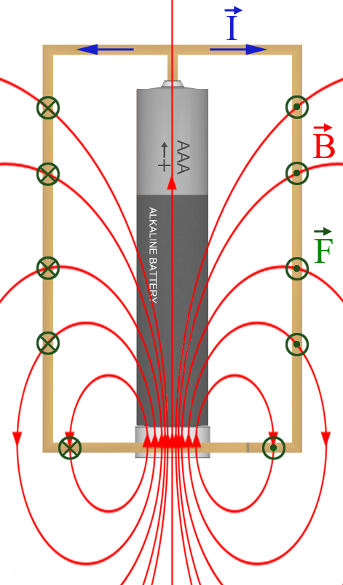
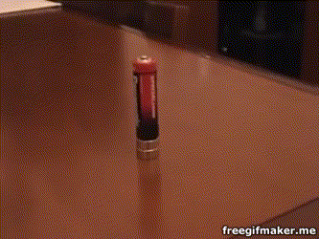
Motore omopolare
La pila è un generatore di tensione che fa scorrere una corrente I nel filo di rame.
Il magnete sul fondo della pila genera un campo magnetico B
L’interazione fra il campo magnetico B e la corrente I genera una forza F=I L X B che mette in moto la spira

Slide 3
Correnti Parassite
Le correnti parassite o correnti di Foucault sono delle correnti indotte in masse metalliche conduttrici che si trovano immerse in un campo magnetico variabile o che, muovendosi, attraversano un campo magnetico costante o variabile. In ogni caso è la variazione del flusso magnetico che genera queste correnti. Il fenomeno fu scoperto dal fisico francese Jean Bernard Léon Foucault nel 1851.
Freno Magnetico:
Un freno magnetico, come un comune freno ad attrito, è un dispositivo utilizzato per rallentare un mobile. A differenza dei freni ad attrito, che applicano una forza fra due parti in movimento relativo, i freni magnetici rallentano un mobile generando correnti parassite per induzione elettromagnetica. La forza di rallentamento interviene senza contatto fra le parti, ed è dovuta alla trasformazione in calore delle correnti indotte.

Slide 4
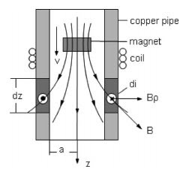
Paracadute Magentico
Il magnete in caduta libera all’interno di un cilindro di materiale conduttore (rame, ottone, alluminio) genera una forza elettromotrice indotta che fa circolare corrente nel tubo cilindrico e questo porta all’instaurarsi di una campo magnetico che si oppone alla caduta del corpo
Il corpo non cade quindi soggetto alla sola forza peso, ma vi è una seconda forza che lo rallenta (simile all’attrito viscoso) ed il corpo cade con velocità costante (velocità limite) come un paracadute in aria
Lo stesso effetto è visibile se il magnete (sferico o cilindrico) rotola su di un piano inclinato realizzato con materiale conduttore

Slide 5
Cannone magnetico

Slide 6
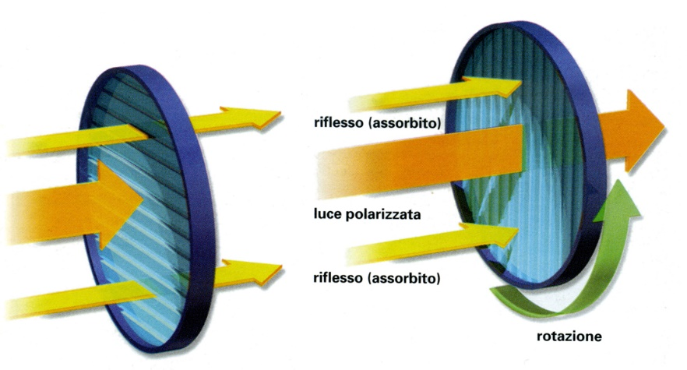
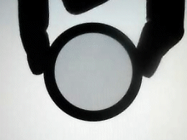
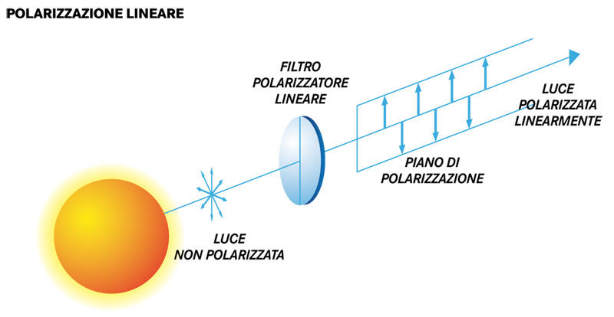
Filtro polarizzatore
Un polarizzatore (anche detto filtro polarizzante o lente polarizzata) è un filtro che blocca la radiazione elettromagnetica a seconda della sua polarizzazione.

Slide 7
Birifrangenza e nastro adesiva
Un materiale birifrangente presente indici di rifrazione diversi nelle varie direzioni di propagazione della luce
Un esempio di materiale birifrangente è il nastro adesivo trasparente
La luce che attraversa un materiale birifrangente ne esce polarizzata
Luce polarizzata
Una semplice sorgente di luce polarizzata è lo schermo del cellullare
Lo schermo ha un sottile filtro polarizzatore per permettere di vedere meglio lo schermo anche in piena luce
Simili agli occhiali Polaroid “da guida” che eliminano la luce riflessa (polarizzata per riflessione)

Slide 8
Sorgente di luce polarizzata
Filtro polarizzatore
Immagine colorata
Il colore dipende sia dalla orientazione del nastro adesivo che dallo spessore del nastro, ovvero dal numero di pezzi di nastro sovrapposti

